Slide 1


শুভেচ্ছা
শুভেচ্ছা

Slide 2


পরিচিতি
শিক্ষক পরিচিতি
পাঠ পরিচিতি
মো: শাহ কামাল ভূঁইয়া সেলিম
প্রভাষক- রাষ্ট্রবিজ্ঞান
চৌমুহনী ডি.এস.আলিম মাদ্রাসা,
কচুয়া, চাঁদপুর।
শ্রেণিঃ ১ম বর্ষ
বিষয়ঃ পৌরনীতি
অধ্যয় ঃ ২য়
ছাএ সংখ্যা ৫০ জন
সময়ঃ ৫০ মিঃ

Slide 3
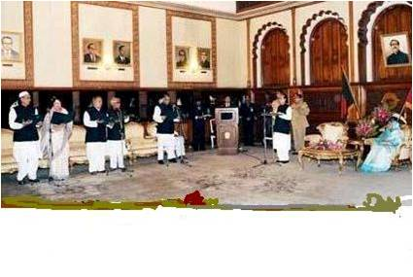
শাসন বিভাগ

Slide 4
শিখন ফল
০১) শাসন বিভাগ কী বলতে পারবে।
০২) শাসন বিভাগ সম্পর্কে ধারণা লাভ করতে পারবে।
০৩) শাসন বিভাগ কাদের নিয়ে গঠিত ব্যাখ্যা করতে পারবে।
০৪) শাসন বিভাগের কার্যাবলি বর্ননা করতে পারবে।

Slide 5
শাসন বিভাগের সংজ্ঞা
সাধারণ অর্থে শাসন বিভাগ বলতে সরকারের সেই বিভাকে বুযায় যা সরকারের প্রনীত আইনকে কার্যকর করে।
ব্যাপক অর্থে আইবিন বিভাগ ও শাসন ভাগের সাথে সম্পর্কিত ছাড়া সরকারি কাজে নিযুক্ত অন্যান্য সকল কর্মচারিকে নিয়ে যে বিভাগ গঠিত হয়, তাকে শাসন বিভাগ বলে।
সংকীর্ণ অর্থে যারা রাষ্ট্রীয় নীতি ও কার্যক্রম নির্ধরনের দায়িত্ব পালন করেন তাদের সমন্বয়ে শাসন বিভাগ গঠিত হয়।

Slide 6
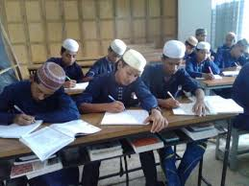
একক কাজ
শাসন বিভাগ কেন প্রয়োজন? ১০ বাক্যে লিখ।
সময়ঃ ০৮ মিঃ

Slide 7
  শাসন বিভাগের গঠন
রাজনৈতিক অংশ
অরাজনইতিকন অংশ
রাষ্ট্রপ্রধান, সরকারপ্রধান, প্রধানমন্ত্রী, মন্ত্রিসভার সদস্যগণ, রাষ্ট্রপতি ও প্রধানমন্ত্রীর উপদেষ্টাগণ,
আমলা, সরকারি কর্মকর্তা-কর্মচারিগন।

Slide 8
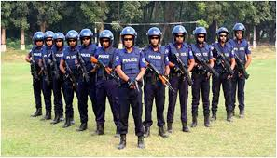
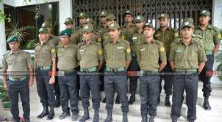
শাসন বিভাগের কার্যাবলী
আইনশৃঙ্খলা রক্ষা ও শাসন সংক্রান্ত কাজ-

Slide 9
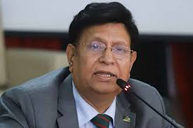
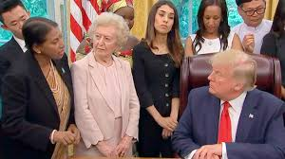
পররাষ্ট্র সংক্রান্ত কাজ-

Slide 10
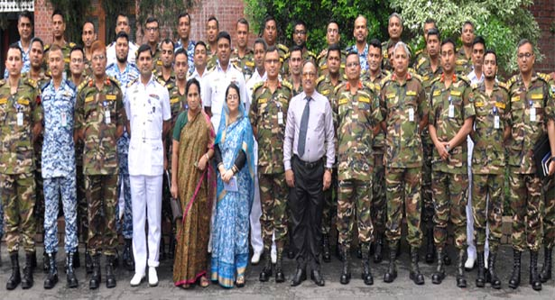
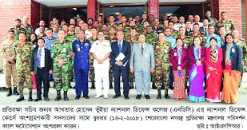
প্রতিরক্ষা সংক্রান্ত

Slide 11
নীতি নিধারণ
অধ্যাপক এ্যালান বল বলেছেন, “ প্রধান রাজনৈতিক শাসকের সর্বাপেক্ষা গুরুত্বপুর্ন কাজ হচ্ছে নীতি নির্ধারনে নেতৃত্ব দান করা”। স্বরাষ্ট্র ও পররাষ্ট্র দপ্তর থেকে শুরু করে আর্থ-সামাজিক বিষয়ক সকল কাজ শাসন বিভাগকে করতে হয়। এ সকল কাজ সুষ্ঠুভাবে সম্পাদনের জন্য শাসন বিভাগ নীতি নির্ধারণ ও প্রয়োগ করে।বিভিন্ন বিষয়ে সিদ্ধান্তগ্রহণ ও বাস্তবায়ণ করে শাসন বিভাগ।

Slide 12
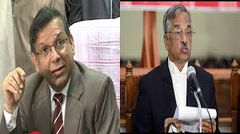

আইন সংক্রান্ত কাজ-

Slide 13



অর্থ সংক্রান্ত কাজ-

Slide 14
বিচার সংক্রান্ত কাজ-
অধীকাংশ রাষ্ট্রের শাসন বিভাগের প্রধান উচ্চ আদালতের বিচারপতিদের নিয়োগ করেন। তিনি দণ্ড প্রাপ্ত আসামীদের দণ্ড হ্রাস, স্থগিত ও মওকুফ করতে পারেন। মৃত্যুদন্ডাদেশ পাওয়া ব্যাক্তিকে তীনি সাধারণ ক্ষমা ঘোষণা করতে পারেন। তাছাড়া প্রশাসনিক ট্রাইব্যুনাল গঠন করে শাসন বিভাগ বিভিন্ন মামলা নিস্পত্তি করতে পারেন।

Slide 15
নিয়োগ সংক্রান্ত কাজ-
শাসন বিভাগ প্রত্যক্ষ ও পরোক্ষভাবে রাষ্ট্রের কর্মচারিদের নিয়োগ দেন। রাষ্ট্রের সাংবিধানিক প্রতিষ্ঠানের সদস্যগণ সে দেশের রাষ্ট্রপ্রধান কর্তৃক নিয়োগ প্রাপ্ত হন। উচ্চপদস্থ কর্মচারীদের অপসারণ করার ক্ষমতাও শাসন বিভাগের কাজ।

Slide 16
জনকল্যাণ সংক্রান্ত কাজ-
শসন বিভাগ জনকল্যাণমুলক অনেক কাজ সম্পাদন করে। এটি জনশিক্ষা, জনস্বাস্থ্য, যোগাযোগ, শিল্প- বাণিজ্য ইত্যাদি বিষয়ে কার্যাবলী সম্পাদন করে। এটি স্বল্পমেয়াদি ও দীর্ঘমেয়াদি উন্নয়ন পরিকল্পনা গ্রহণ ও বাস্তবায়ণ করে।

Slide 17
জরুরী বিষয় সংক্রান্ত কাজ-
জরুরী অবস্থা মোকাবেলায় বা সংকটকালীন পরিস্থিতিতে সাশন বিভাগের প্রধান জরুরী ক্ষমতা প্রয়োগ করে। জরুরী পরিস্থিতে তিনি সংবিধানের কিছু ধারা স্থগিত রাখতে পারেন। মৌলিক অধিকার খর্ব করতে পারেন। তিনি জরুরী আর্থিক সমস্যা মোকাবেলার জন্য কর্মচারীদের বেতন কর্তন করতে পারেন।

Slide 18

দলীয়কাজ-
শাসন বিভাগের দক্ষতা ব্যাতীত দেশ সুন্দর ভাবে পরিচালিত হয়না। ব্যাখ্যা কর।

Slide 19
বাড়ির কাজ-
শাসন বিভাগ একটি গুরুত্বপূর্ণ বিভাগ ব্যাখ্যা কর।

Slide 20

ধন্যবাদ

